Slide 1

Estrategia Integral y Sostenible para la Protección e Integración de las Personas en Contextos de Movilidad Internacional
Reunión de coordinación entre la Unidad de Política Migratoria y la Coordinación Nacional de Oficinas Estatales de Atención a Migrantes
Dirección de Políticas para la Protección e Integración de Migrantes
Unidad de Política Migratoria
30 de enero de 2019

Slide 2

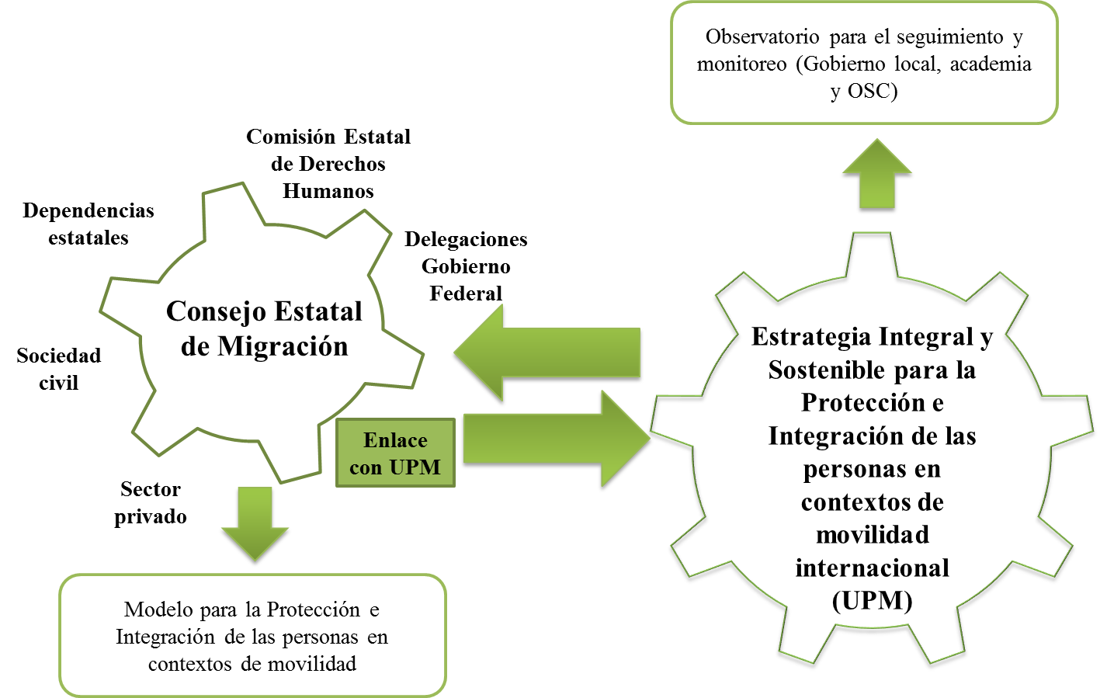
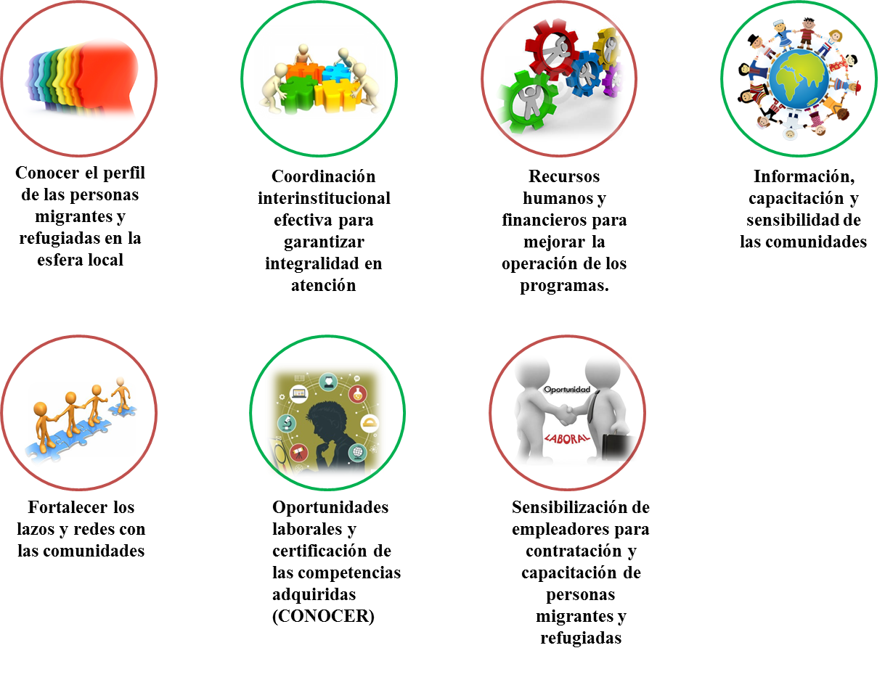
MECANISMO DE COORDINACIÓN
Elementos del proceso de integración

Slide 3
EJES PARA LA IMPLEMENTACIÓN DE LA ESTRATEGIA
Analizar la vinculación de las acciones desarrolladas por la Entidad con la política migratoria federal
Fortalecer las atribuciones concurrentes de las instituciones en el ámbito local en materia de protección e integración.
Evaluar el diseño institucional de las oficinas de atención a migrantes.
Armonizar el marco jurídico local con la política migratoria del Estado mexicano.
Revisar los recursos destinados a la atención del fenómeno migratorio
5
4
3
2
1

Slide 4
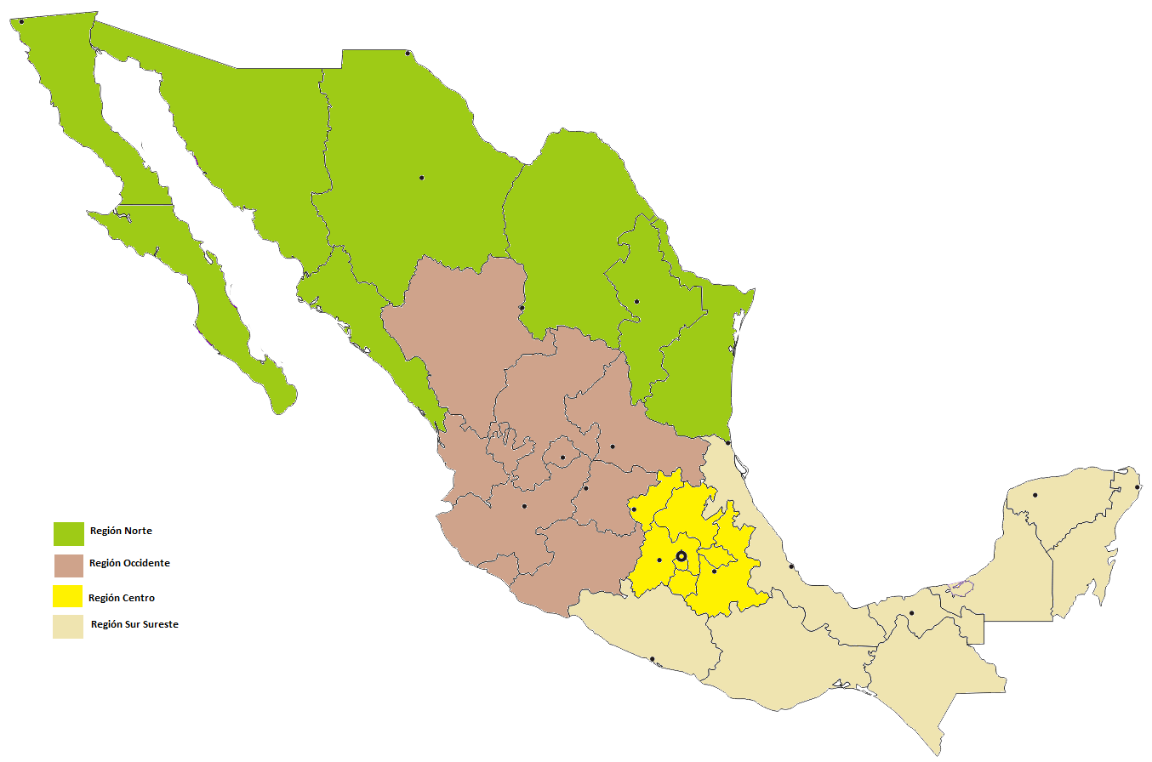
REGIONALIZACIÓN DE LA ESTRATEGIA
Se hace referencia a la regionalización migratoria que establece el CONAPO con base en Zúñiga, Leite y Acevedo (2005), Migración México-Estados Unidos. Panorama regional y estatal. México: CONAPO. Esta regionalización es retomada también por la Coordinación Nacional de Oficinas Estatales de Atención al Migrante (CONOFAM): Norte, Occidente, Centro y Sureste.

Slide 5
RUTA DE ACCIÓN PARA IMPLEMENTAR LA ESTRATEGIA
ACTIVIDAD | DESCRIPCIÓN | FECHA DE REALIZACIÓN
Realizar cuatro reuniones regionales entre la UPM y la CONOFAM, en las cuales se llevarán a cabo Mesas de Trabajo: Objetivo Mesa 1: Identificar las facultades concurrentes de las Entidades Federativas, para garantizar la protección e integración de las personas migrantes y presentar propuestas de armonización legislativa. Objetivo Mesa 2: Definir los elementos para la conformación de los Consejos Estatales en materia migratoria, que consideren las cuatro dimensiones (origen, tránsito, destino y retorno). Objetivo Mesa 3: Establecer las bases metodológicas para la instalación de Observatorios para el seguimiento y monitoreo. | Definir las Entidades interesadas en iniciar el proceso de implementación y la designación de enlaces
 | Centro | 18 al 22 de febrero
 | Occidente | 6 al 13 de marzo
 | Norte | 20 al 27 de marzo
 | Sureste | 01 al 05 de abril
Realización de reuniones regionales para el monitoreo de avances de la implementación |  | Junio a Noviembre

